Slide 1
Организация и проведение государственной итоговой аттестации по образовательным программам среднего общего образования в 2023 году

Slide 2
Основные документы, регламентирующие организацию и проведение государственной итоговой аттестации по образовательным программам среднего общего образования
Федеральный закон от 29 декабря 2012 года № 273-ФЗ «Об образовании в Российской Федерации»
Порядок проведения государственной итоговой аттестации по образовательным программам среднего общего образования, утвержденный приказом Минпросвещения РФ от 07.11.2018 № 190/1512

Slide 3
Формы ГИА-11
ГВЭ
ЕГЭ

Slide 4
Допуск к государственной итоговой аттестации по образовательным программам среднего общего образования
Отсутствие академической задолжности
ДОПУСК
к ГИА-11
Зачет по сочинению (изложению)

Slide 5
Учебные предметы ГИА-11
Обязательные учебные предметы
Русский язык
По выбору
учебные предметы
Физика, химия, биология,
Математика (базовый, профильный уровни)
информатика
литература, география,
иностранные языки, родной язык, родная литература
история, обществознание

Slide 6
ЕГЭ по математике
Профильный уровень
ИЛИ
Базовый уровень

Slide 7
Выбор экзаменов по учебным предметам в 2023 году

Slide 8
Расписание проведения ЕГЭ в 2023 году Основной этап: с 26 мая по 1 июля Дополнительный этап: с 6 по 12 сентября

Slide 9
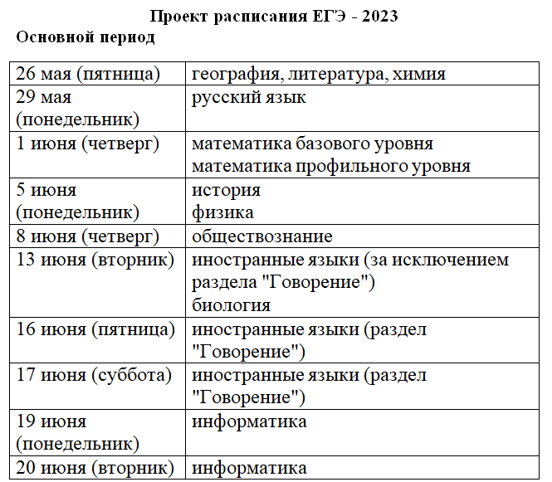

Slide 10
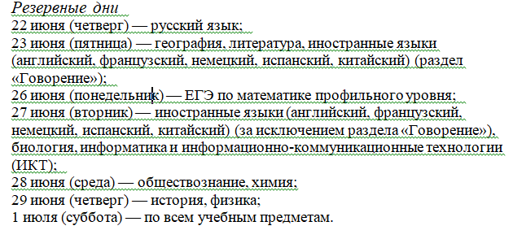

Slide 11
Задания ЕГЭ
Экзаменационные задания ЕГЭ — контрольные измерительные материалы (КИМ) представляют собой комплексы заданий стандартизированной формы. КИМ разрабатываются Федеральным институтом педагогических измерений (ФИПИ). С документами, регламентирующими структуру и содержание КИМ (кодификаторами, спецификациями), а также с демонстрационными вариантами ЕГЭ по каждому предмету, можно ознакомиться в разделе «Демонстрационные варианты ЕГЭ». КИМ включают в себя задания с кратким и развернутым ответами.

Slide 12
Правила и процедура проведения ЕГЭ
Время начала ЕГЭ по всем общеобразовательным предметам 10.00 часов по местному времени.

Slide 13
Допуск обучающихся в пункт проведения экзаменов осуществляется при наличии документов, удостоверяющих их личность, и при наличии их в списках распределения в данный пункт проведения экзаменов

Slide 14
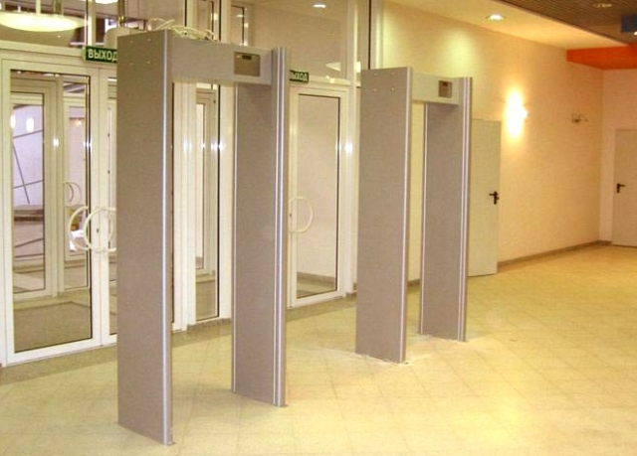
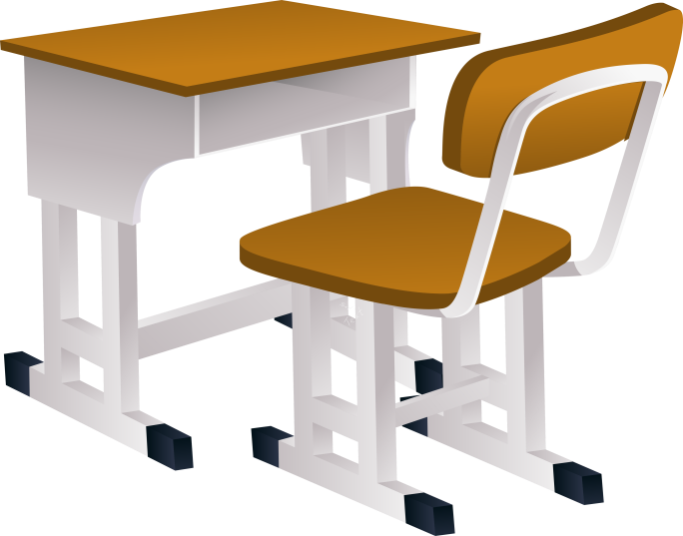
ППЭ оборудуются стационарными и переносными металлоискателями, средствами видеонаблюдения

Slide 15
Если участник ЕГЭ опоздал на экзамен, он допускается к сдаче ЕГЭ в установленном порядке, при этом время окончания экзамена не продлевается

Slide 16
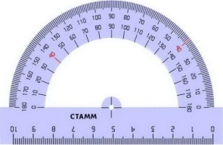
С собой на экзамен обучающийся может взять только необходимые вещи:
документ, удостоверяющий личность
гелевую, капиллярную ручку с чернилами черного цвета;
лекарства и питание (при необходимости);
средства обучения и воспитания:
по математике - линейка;
по физике – линейка и непрограммируемый калькулятор;
по химии – непрограммируемый калькулятор;
по географии – линейка, транспортир, непрограммируемый калькулятор;
специальные технические средства (для участников ЕГЭ с ОВЗ, детей-инвалидов, инвалидов)

Slide 17
Продолжительность экзаменов
В продолжительность экзамена по учебным предметам не включается время, выделенное на подготовительные мероприятия (инструктаж обучающихся и выпускников прошлых лет, выдачу им экзаменационных материалов, заполнение ими регистрационных полей экзаменационных работ, настройку необходимых технических средств, используемых при проведении экзаменов)
Продолжительность ЕГЭ и ГВЭ для участников с ОВЗ, детей-инвалидов и инвалидов увеличивается на 1,5 часа, устная часть по иностранным языкам – на 30 мин.

Slide 18
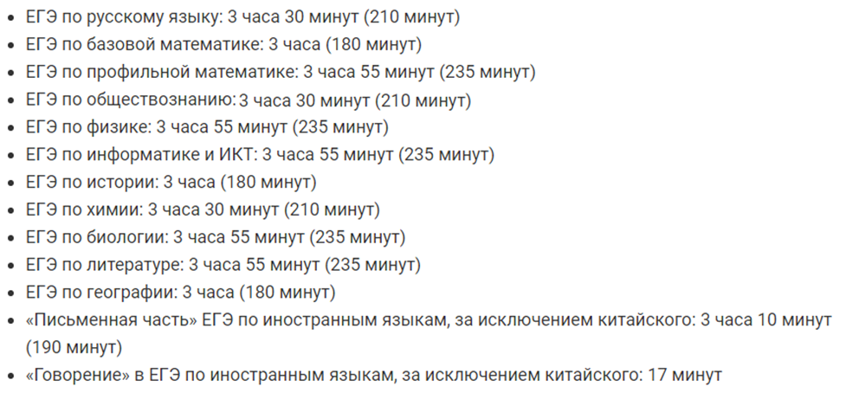
Продолжительность экзаменов

Slide 19
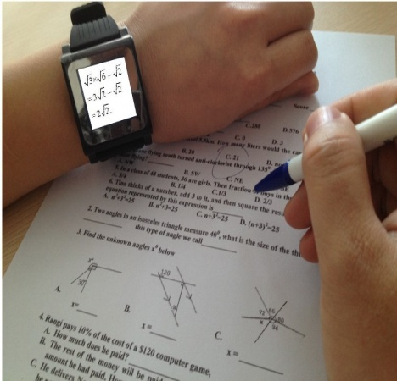
В день проведения экзамена участникам ГИА запрещается иметь при себе средства связи, электронно-вычислительную технику, фото-, аудио- и видеоаппаратуру, справочные материалы, письменные заметки и иные средства хранения и передачи информации, уведомление о регистрации на экзамены (необходимо оставить в месте для хранения личных вещей, которое организовано до входа в ППЭ, или отдать сопровождающему от образовательной организации),

Slide 21
Удаление с экзамена
Лица, допустившие нарушение устанавливаемого порядка проведения ГИА, удаляются с экзамена.
Организаторы или общественные наблюдатели приглашают уполномоченных представителей ГЭК, которые составляют акт об удалении с экзамена и удаляют лиц, нарушивших устанавливаемый порядок проведения ГИА, из ППЭ.
Акт об удалении с экзамена в тот же день направляются в ГЭК для учета при обработке экзаменационных работ.

Slide 22
Проверка и обработка экзаменационных работ
Обработка бланков ЕГЭ осуществляется РЦОИ с использованием специальных аппаратно-программных средств.
Проверка части 2 осуществляется на региональном уровне двумя экспертами.
Объявление результатов ЕГЭ происходит согласно утвержденному графику публикации результатов (обычно через 10-14 дней после экзамена)

Slide 23
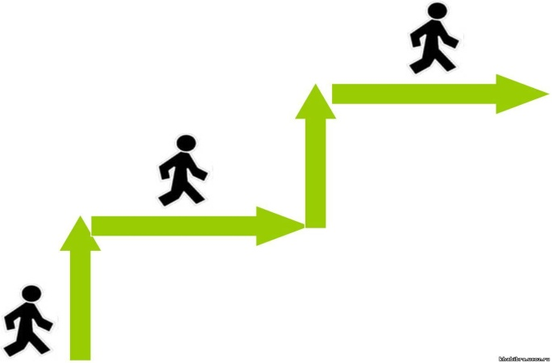
Результаты ГИА-11
При проведении ГИА в форме ЕГЭ (за исключением ЕГЭ по математике базового уровня) используется стобалльная шкала оценивания
100 баллов
0 баллов
При проведении ГИА в форме ГВЭ и ЕГЭ по математике базового уровня используется пятибалльная шкала оценивания
5 баллов

Slide 24
Минимальные баллы для получения аттестата о среднем общем образовании
Математика
ЕГЭ
Базовый-3 балла
Профильный- 27 баллов
или
Русский язык
ЕГЭ
24 балла

Slide 25
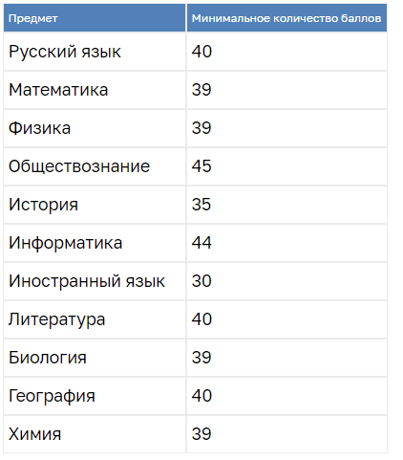
Минимальное количество баллов ЕГЭ для поступления в ВУЗы (Утверждено приказом Министерства науки и высшего образования Российской Федерации от 12.08.2022 № 758

Slide 26
Апелляции
О нарушении установленного порядка проведения экзамена
О несогласии с выставленными баллами
Подается в местах регистрации на участие в ГИА или в конфликтную комиссию в течение двух рабочих дней со дня объявления результатов
Апелляция подается члену ГЭК Тверской области в день проведения экзамена в ППЭ

Slide 27
Неудовлетворительный результат
Если участник ГИА получил на ГИА по одному из обязательных учебных предметов неудовлетворительный результат, он допускается повторно к ГИА в резервные сроки.
Участникам ГИА, получившим на ГИА неудовлетворительные результаты более чем по двум учебным предметам, либо получившим повторно неудовлетворительный результат по одному или двум учебным предметам на ГИА в резервные сроки, предоставляется право пройти ГИА по соответствующим учебным предметам в дополнительный период, но не ранее 1 сентября текущего года.

Slide 28
Неудовлетворительный результат
Участникам ГИА, получившим в текущем году неудовлетворительные результаты ЕГЭ по учебным предметам по выбору, предоставляется право пройти экзамены по соответствующим учебным предметам в следующем году.

Slide 29
Итоговые оценки в аттестат (Приказ Министерства просвещения Российской Федерации от 05.10.2020 № 546 "Об утверждении Порядка заполнения, учета и выдачи аттестатов об основном общем и среднем общем образовании и их дубликатов")
10 класс |  |  | 11 класс |  |  | Итоговая
I полугодие | II полугодие | год | I полугодие | II полугодие | год
3 | 4 | 3 | 4 | 3 | 4 | 4
(3+4+3+4+3+4)/6=21/6≈3,5=4

Slide 30
Приказ Министерства просвещения Российской Федерации от 05.10.2020 № 546 "Об утверждении Порядка заполнения, учета и выдачи аттестатов об основном общем и среднем общем образовании и их дубликатов"
Для получения аттестата с отличием выпускнику необходимо:
завершить обучение по образовательным предметам среднего общего образования;
иметь итоговые отметки «отлично» по всем школьным предметам;
успешно пройти государственную аттестацию (набрать не ниже минимального количества баллов по предметам по предметам по выбору);
набрать не менее 70 баллов по русскому языку и по профильной математике. При сдаче экзамена по базовой математике претендентам на аттестат с отличием необходимо получить не менее 5 баллов.

Slide 31
Информационные ресурсы
Сайт Министерства образования и науки
Тверской области
https://минобр.тверскаяобласть.рф/
Сайт Федерального государственного бюджетного научного учреждения
«Федеральный институт педагогических измерений»
http://www.fipi.ru
Сайт Федеральной службы по надзору в сфере образования и науки
http://obrnadzor.gov.ru/gia/gia-11/

Slide 32
Fipi.ru

Slide 33
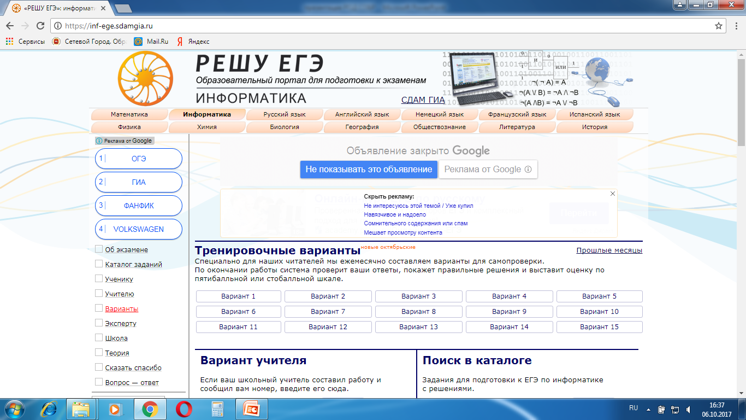

Slide 34
Спасибо за внимание!

